Slide 1
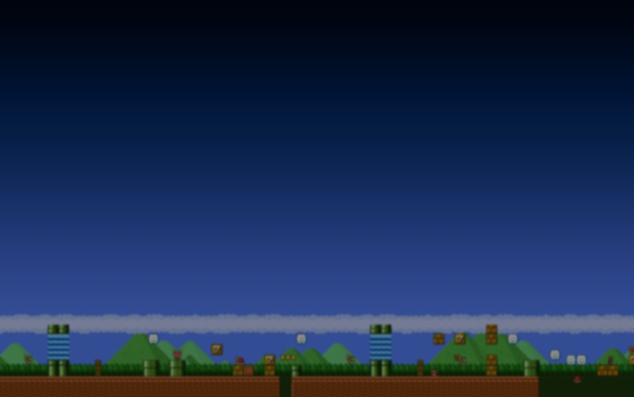

Chapter 1
미니 프로젝트 발표
20181772 임정택
Insert Coin

Slide 2
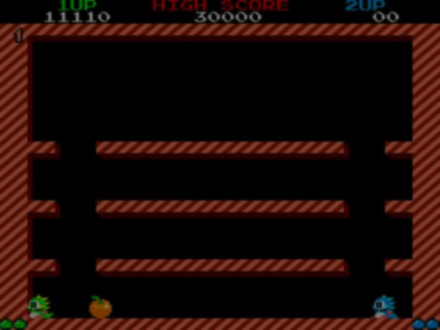
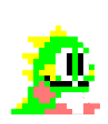

목차
1. 미니프로젝트 개요
2. 기능 설명
3. 소스 첨부

Slide 3
Stage 1
미니 프로젝트 개요

Slide 4
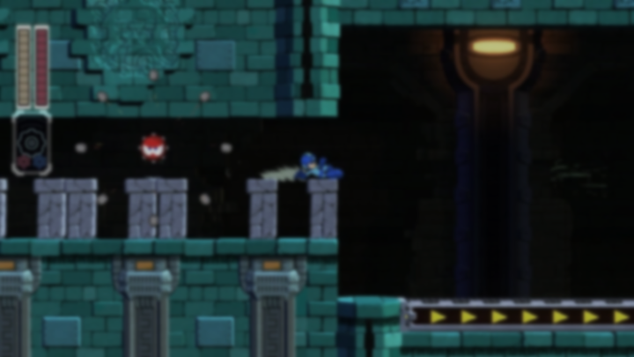
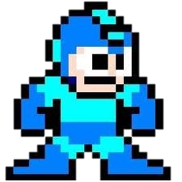
개요
남녀노소 누구나 쉽게 할 수 있게 파이썬을 이용해서 만든 디펜스 게임을 만들었다.

Slide 5
Stage 2
기능 설명

Slide 6
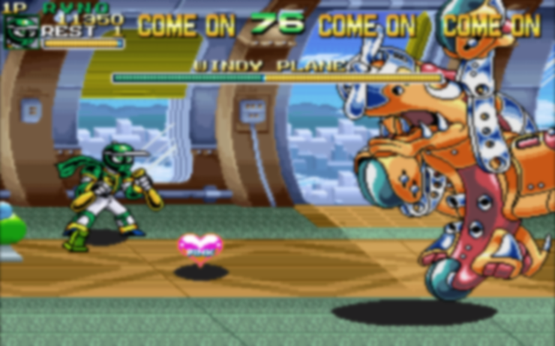

기능 설명
1. [ 게임 판 구성하기 ]
-> 게임 시작 할 때 화면 크기, 배경 이미지, 제한 시간 설정
2. [ 캐릭터 배치 및 움직이기 ]
-> 캐릭터 이미지를 첨부하여, 화면에 캐릭터가 나오게 하고, 방향 키를 눌러서 자유재로 움직이게 설정

Slide 7
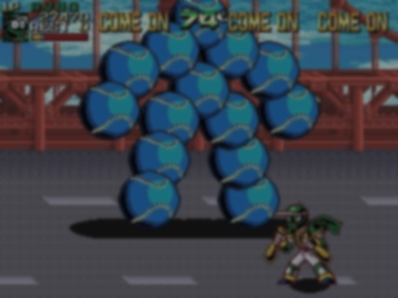


기능 설명
3. [ BGM / 효과음 넣기 ]
-> 게임 시작 될 때, 배경 음악, 공격을 하거나 적이 총에
맞았을 때, 혹은 게임이 이기거나 질 때의 효과음 설정
4. [ 적 등장시키기/ 움직이기/ 소멸 ]
-> 게임 시작 할 때, 반대편에서 적 또는 장애물들이 랜덤으로
등장, 공격 당하면 소멸 되도록 설정

Slide 8
기능 설명
5. [ 공격하기 구현 ]
-> 특정한 키를 누르면 공격이 나가게 끔 설정
6. [ 제한 시간 / 생명 설정 ]
-> 게임에서 승리 조건과 패배 조건을 만들기
위해서 정해진 규칙
7. [ 다시 시작 설정 ]
-> 패배 했을 때, ‘R’ 키를 눌러서 다시 게임이 시작 되도록 설정

Slide 9
Stage 3
소스 첨부

Slide 10
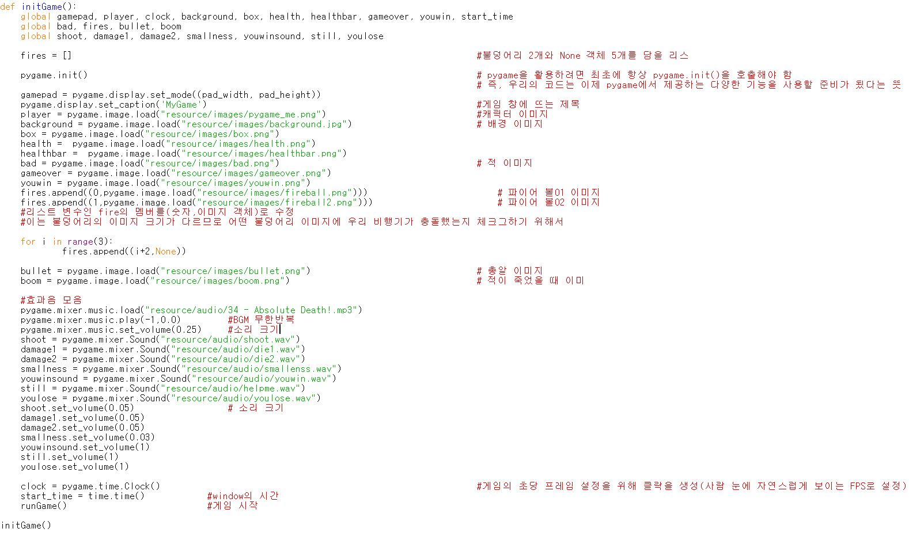

Slide 11
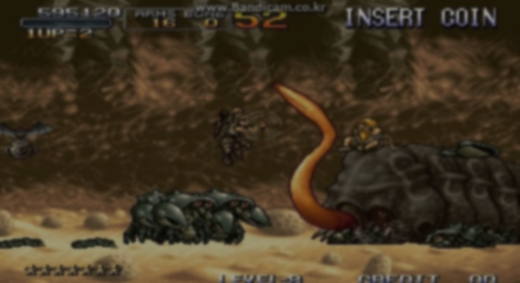
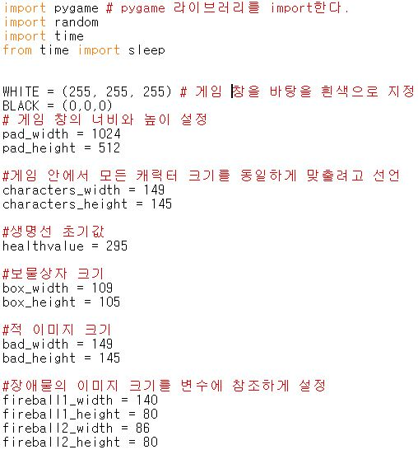
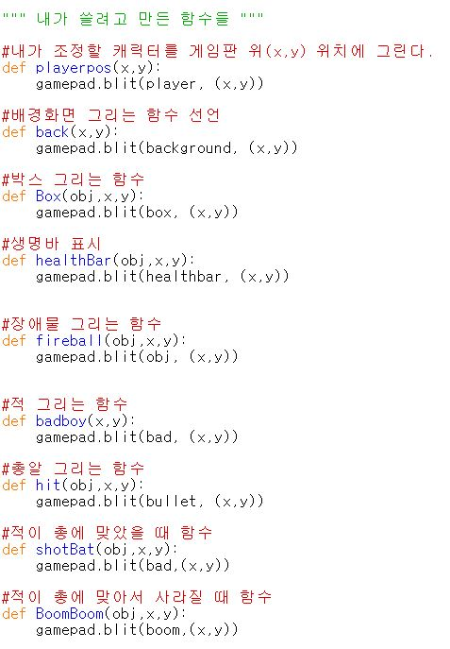
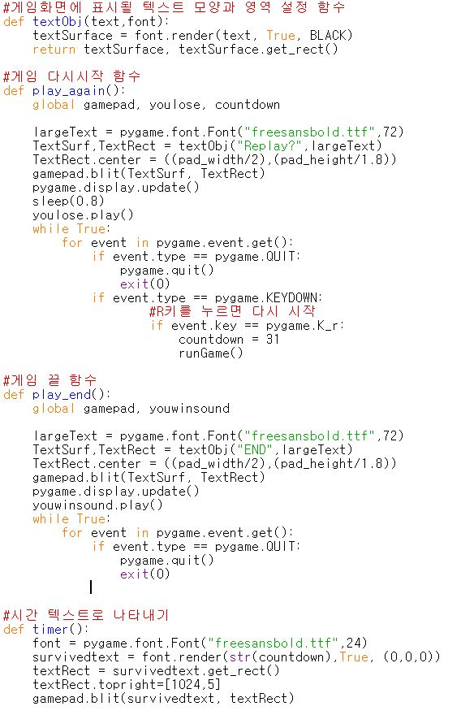
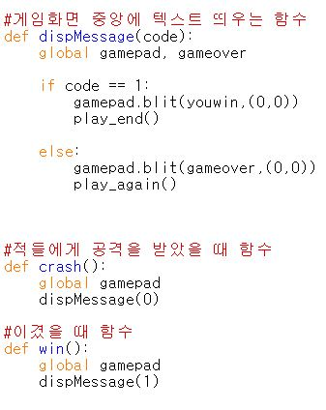

Slide 12
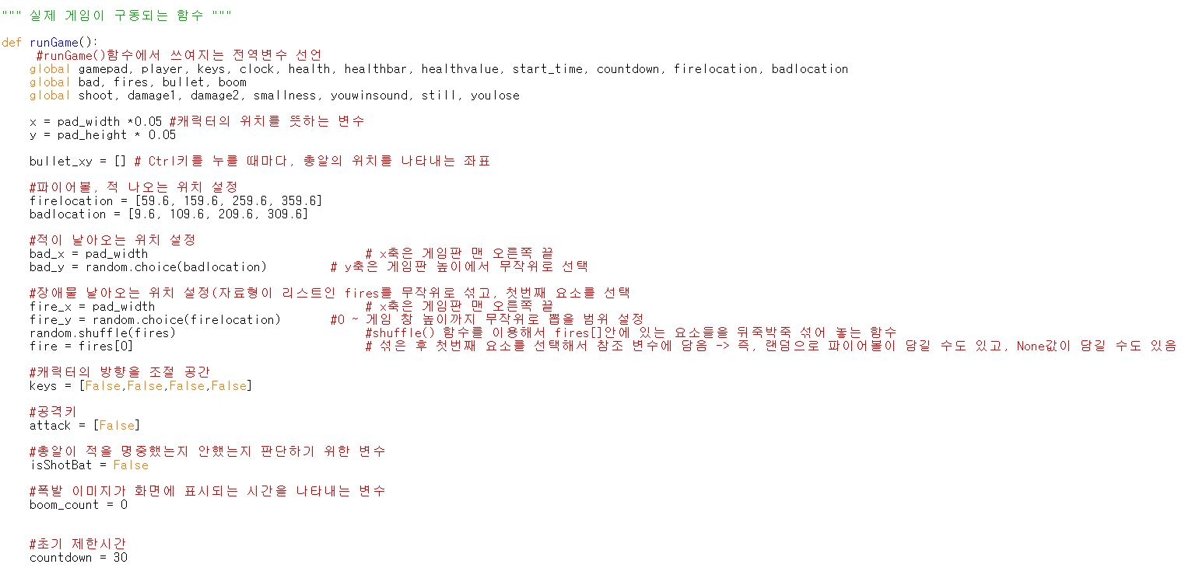

Slide 13
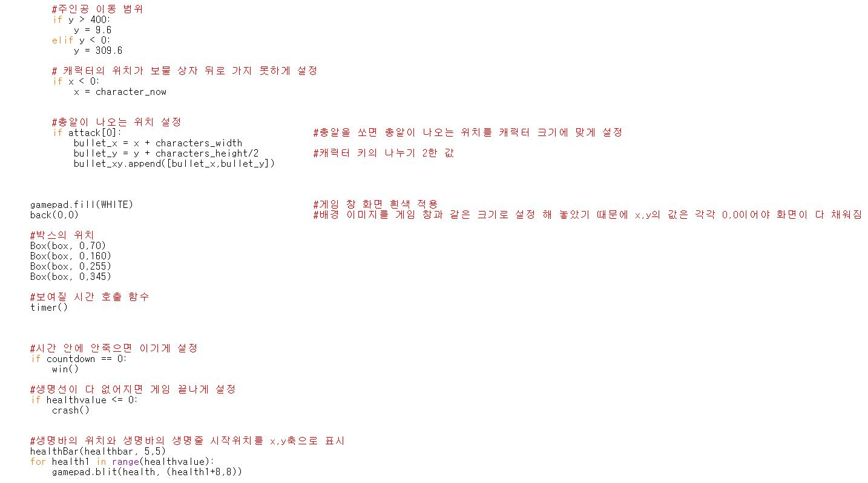

Slide 14
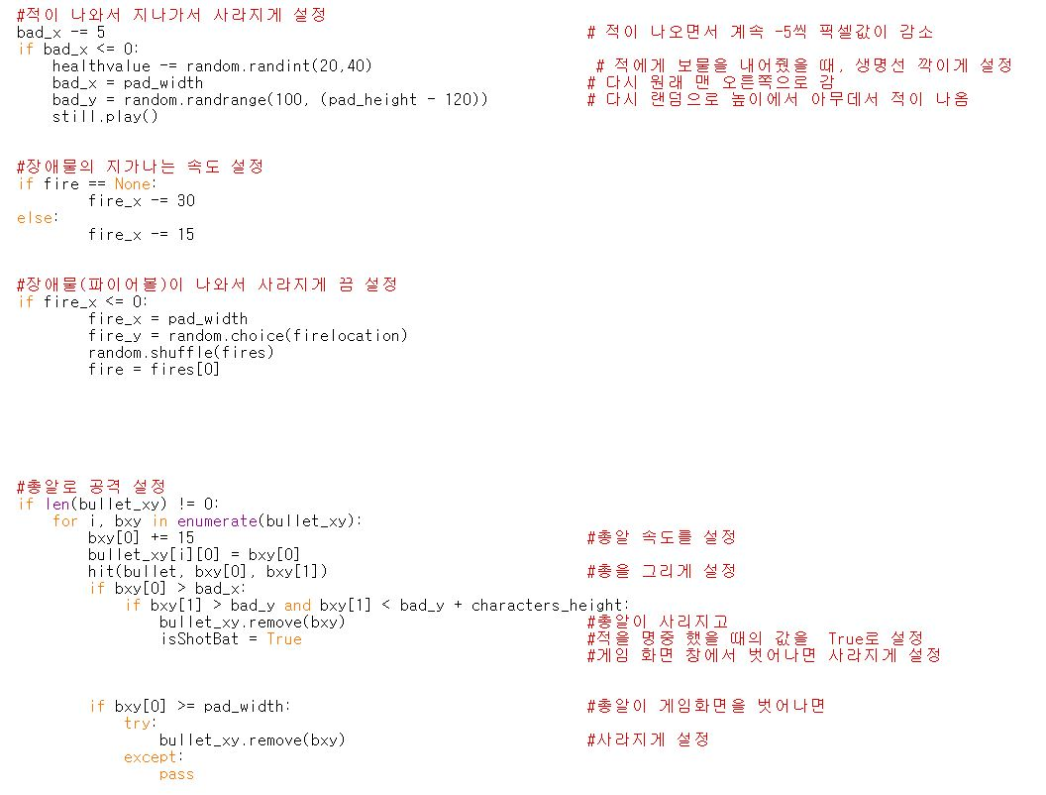

Slide 15
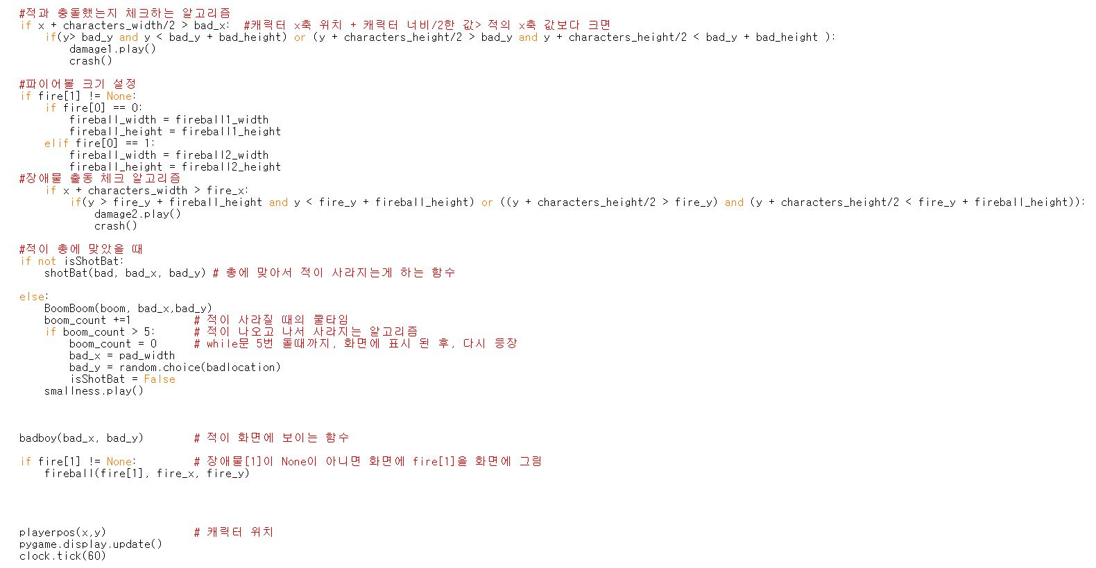

Slide 16
감사합니다.

